Slide 1
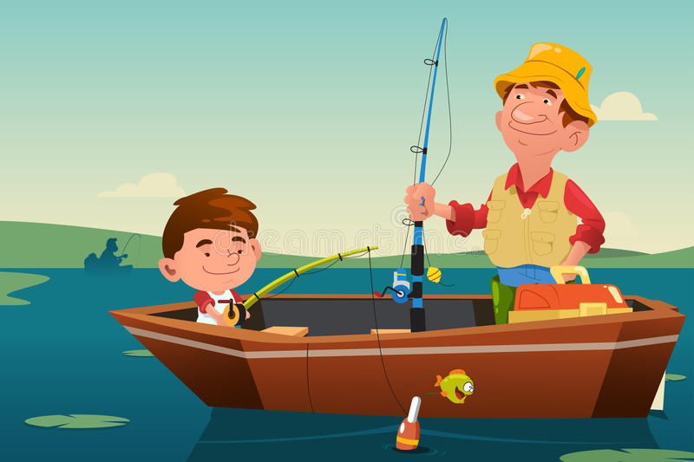
Сабақтың тақырыбы: Балық аулайды

Slide 2
Жаңа сөздер: аулау – ловить қармақ – удочка алып кетіңізші-заберите меня лас-грязный

Slide 3
ОҚЫЛЫМ:ЧТЕНИЕ:
1-тапсырма. Мәтінді түсініп оқы.
Әлібек пен атасы өзенге барады. Олар балық аулайды. Қармаққа Балық түседі.
Балық:
– Ата, мені алып кетіңізші! – дейді. Атасы:
– Неге? – деп сұрайды.
Балық:
– Бұл өзеннің суы лас. Мен лас суды ішпеймін, - деп жауап береді.
Әлібек пен атасы өзенді тазалайды. Балық оларға:
– Рақмет! – дейді.

Slide 4
Алибек и его дедушка идут на речку. Они ловят рыбу. На удочку попадается рыбка. Рыбка говорит: -Дедушка,заберите меня с собой. Дедушка спрашивает: -Почему? -В этой реке вода грязная,я не пью грязную воду,-отвечает рыбка. Алибек и его дедушка чистят речку. Рыбка говорит им: Спасибо!

Slide 5
2-тапсырма. Тестік сұрақтарға жауап бер. 1.Әлібек пен атасы қайда барды? А. орманға В. өзенге С. үйге

Slide 6
2. Олар не істеді? А. доп ойнады В. кітап оқыды С. балық аулады

Slide 7
3. Өзен қандай? А. лас В. үлкен С. таза

Slide 8
4. Балық оларға не деді? А. Сау болыңыз! В. Сәлеметсіз бе! С. Рақмет!

Slide 9
5. Дұрыс сөйлемді тап. А. Әлібек балық аулайсың. В. Әлібек балық аулаймын. С. Әлібек балық аулады.

Slide 10
6. Дұрыс қосымшаны жалға. «Өзен… суы лас» А. -мен В. -нің С. -ге

Slide 11
29 сәуір Балық аулайды 5-тапсырма

Slide 12
Суреттерді сөзбен жазып, сөйлемдерді толықтыр. /91 бет

